Slide 1
Български автори изучавани по литература в 7 клас

Slide 2
Добри Чинтулов
Умира през 1886 година.
Роден е в град Сливен през 1822 година.

Slide 3
Къща - музей на Добри Чинтулов
Добри Петров Чинтулов е български поет, композитор и педагог. Първите си 16 години прекарва в родния си град, посещавайки гръцко училище. През 1838 година заминава за Велико Търново, където учи около шест месеца, след това в Букурещ и Одеса. След това постъпва в семинарията, която завършва за шест години.

Slide 4
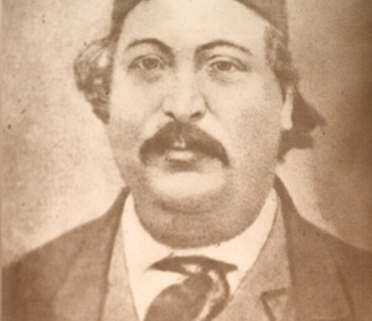
Чинтулов успява да получи стипендия и за три години завършва в Одеса килийното училище, което тогава се състояло от четири класа, по две години всеки клас. След това постъпва в семинарията, която завършва за шест години, и през 1850 година се връща в България и започва да учителства в Сливен. Основава и читалище в родния си град.

Slide 5
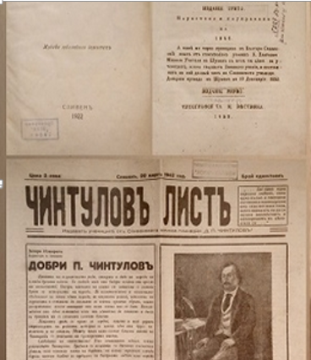
Автор е бил и на учебници по реторика, литература, руски език, френски език, математика и нотно пеене.
Поетическото наследство на Чинтулов не е голямо – доказано е авторството му на около 20 стихотворения, сред които „Къде си, вярна ти любов народна?“, „Стани, стани, юнак балкански“, „Вятър ечи, Балкан стене“ и др.

Slide 6
Христо Ботев
Умира на 1 юни 1876 година.
Роден е в град Калофер на 6 януари 1848 година

Slide 7
Къща – музей на Христо Ботев
През есента на 1863 година отива да учи в Русия. В края на септември 1867 година Христо Ботев пристига в Румъния, където се свързва с българските хъшове – сред тях е Хаджи Димитър и доста участници в организираните през същата година чети на Панайот Хитов и Филип Тотю. През септември 1868 година Ботев отива в Букурещ и Там се запознава с Васил Левски.

Slide 8
Корабът Радецки
През лятото на 1874 година Христо Ботев се включва активно в работата на Българския революционен централен комитет (БРЦК) ,като става и негов секретар. На 16 май се качва с част от четата си на австро-унгарския кораб „Радецки, който спира на десния бряг на реката край село Козлодуй, където четниците слизат от кораба.

Slide 9
Към полунощ срещу 20 май четата достига местността Вола, където се установява, за да пренощува, но скоро е открита от черкези и башибозук и започва сражение, към което по-късно се присъединява и редовна османска войска с две оръдия. То продължава през целия ден, като четата претърпява тежки загуби и остава почти без муниции. Привечер на 20 май (1 юни нов стил) 1876 година, когато сражението е затихнало, куршум пронизва Ботев и той умира на място.

Slide 10
Прощалното писмо на Христо Ботев към неговото семейство, написано на кораба „Радецки“.
Литературното и публицистично наследство на Ботев не е голямо по обем, но по своите художествени достойнства то бележи върха не само във възрожденската, но и изобщо в цялостното развитие на българската литература. Едни от тях са На прощаване, Хайдути, Майце си, Хаджи Димитър и др.

Slide 11
Иван Вазов
Роден е в град Сопот на 9 юли 1850 г.
Умира на 22 септември 1921 г.

Slide 12
Къща-музей "Иван Вазов" в Сопот.
Поетическата дейност на младия Вазов е покровителствана от майка му Съба Вазова, но буди недоволството на баща му, решил да направи от сина си търговец. С тази цел през 1870 г. Вазов е изпратен в Румъния да практикува при своя чичо, търговец. Там обаче Вазов остава верен на призванието си – научава румънски език, запознава се с румънската поезия и пише стихове.

Slide 13
През 1870 г. Вазов се връща в Сопот. По-късно учителства в Мустафа паша (днес Свиленград), работи като преводач на строежа на железопътната линия Цариград – Белово, усъвършенства френския език, учи немски език и опознава бита на българския селянин.

Slide 14
Ръкопис на стихотворението „Под Дъбът“
През 1875 г. се завръща в родния си град и става член на възобновения Сопотски революционен комитет.След началото на Априлското въстание през 1876 г. Вазов заминава за Румъния и става секретар на Българското централно благотворително общество в Букурещ. Едни от неговите произведения са „Една Българка“, “Немили-Недраги”, “Под Игото” и др.

Slide 15
Алеко Константинов
Умира на 23 май 1897
Роден в град Свищов на 13 януари 1863 г.

Slide 16
Къща-музей на Алеко Константинов
Алеко Иваницов Константинов е роден в семейството на видния свищовски търговец Иваница Хаджиконстантинов, а по майчина линия произхожда от голямата видинска фамилия Шишманови. Учи при частните учители Емануил Васкидович и Янко Мустаков, в Свищовското училище и в Априловската гимназия в Габрово.

Slide 17
Паметник на Алеко Константинов в Чикагския университет
По време на Руско-турската освободителна война е писар в канцеларията на свищовския губернатор Марко Балабановю. След края на войната продължава да учи. Като възпитанник на Южнославянския пансион на Тодор Минков завършва гимназия в град Николаев, Руска империя. През 1885 г. завършва право в Новорусийския университет в Одеса.

Slide 18
До Чикаго и назад
Пътеписът е създаден през 1893 след пътуването на Алеко до Новия Свят, с цел да посети Световното изложение в Чикаго посветено на 400-ната годишнина от стъпването на Христофор Колумб на американския бряг. „До Чикаго и назад“ пресъздава пътуване извън границите на България, като същевременно заявява отношението на автора към българската и чуждата действителност.

Slide 19
Бай Ганьо
Бай Ганьо е литературен герой на Алеко Константинов и главно действащо лице в Първата част, „Бай Ганьо тръгна по Европа“, е обединена около обща нишка– пътуването на героя из различни градове на Европа. Втората част използва вече изградения герой за осмиване на злободневни теми от политическия живот на България в края на XIX век новата поредица сатирични фейлетони.

Slide 20
Пенчо Славайков
умира на 28 май 1912 г.
Роден е на 27 април 1866 г. в град Трявна

Slide 21
Къща - музей на Пенчо Славайков
Пенчо Петков Славейков е български поет. Той е син на поета и политик Петко Славейков. Учи в Стара Загора, където през 1876 г. баща му е назначен за учител. Той е свидетел на опожаряването на града по време на Руско-турската война, споменът за което остава завинаги в неговото съзнание.

Slide 22
Река Марица
В края на 1879 г. семейството се установява в София, където Славейков учи до 1881 г. Пенчо Славейков продължава образованието си в Пловдив. През януари 1884 г. заспива върху заледената река Марица и заболява тежко.

Slide 23
Въпреки продължителното лечение, за цял живот остават поражения – затруднено е придвижването му, пише с усилия и говори трудно. създава поемите „Ралица“, „Бойко“, „Неразделни“, и други класически епически песни.

Slide 24
Пейо Яворов
Роден е в град Чирпан на 13 януари 1878 година.
Умира на 29 октомври 1914 г.

Slide 25
Къща – музей на Пейо Яворов
Започва училище в родния си Чирпан и се отличава с качествата си на силен възпитаник. След това се мести в Пловдив. Подобно на много други прочути исторически личности, младият Пейо не завършва училище, а достига до V гимназиален клас. Напуска школото през 1893-та и се връща в родния Чирпан.

Slide 26
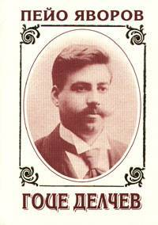
През 1897 г. влиза в контакт с Вътрешната македоно–одринска революционна организация (ВМРО). В този период става и един от най–изявените защитници на идеята за свободата на Македония и един от най–дейните сподвижници на Гоце Делчев и негов пръв биограф.

Slide 27
Титулната страница на „Хайдушки копнения“, 1909 г.
Яворов бележи този етап от живота си с издаването на няколко бунтовни произведения. Знакови творби са „Хайдушки песни”, която е посветена на Гоце Делчев, „Заточеници”, „Арменци” и др. Всички те олицетворяват копнежа по родината на изстрадалите българи в Македония и Одринско..

Slide 28
По–късно благодарение на поемaтата „Калиопа” Пейо Яворов влиза в кръга „Мисъл”. Работи и като драматург на Народния театър. Плод на работата му в театъра са две пиеси – „В полите на Витоша” и „Когато гръм удари, как ехото заглъхва”

Slide 29
Елин Пелин
Роден е в село Байлово на 8 юли 1877 г.
Умира на 3 декември 1949 г.

Slide 30
Къща-музей на „Елин Пелин”
Димитър Иванов Стоянов, по-известен под псевдонима Елѝн Пелѝн, е български писател. На него е наречен град Елин Пелин, намиращ се близо до родното му село Байлово. Името на Елин Пелин носи морският нос Елин Пелин в Антарктика.

Slide 31
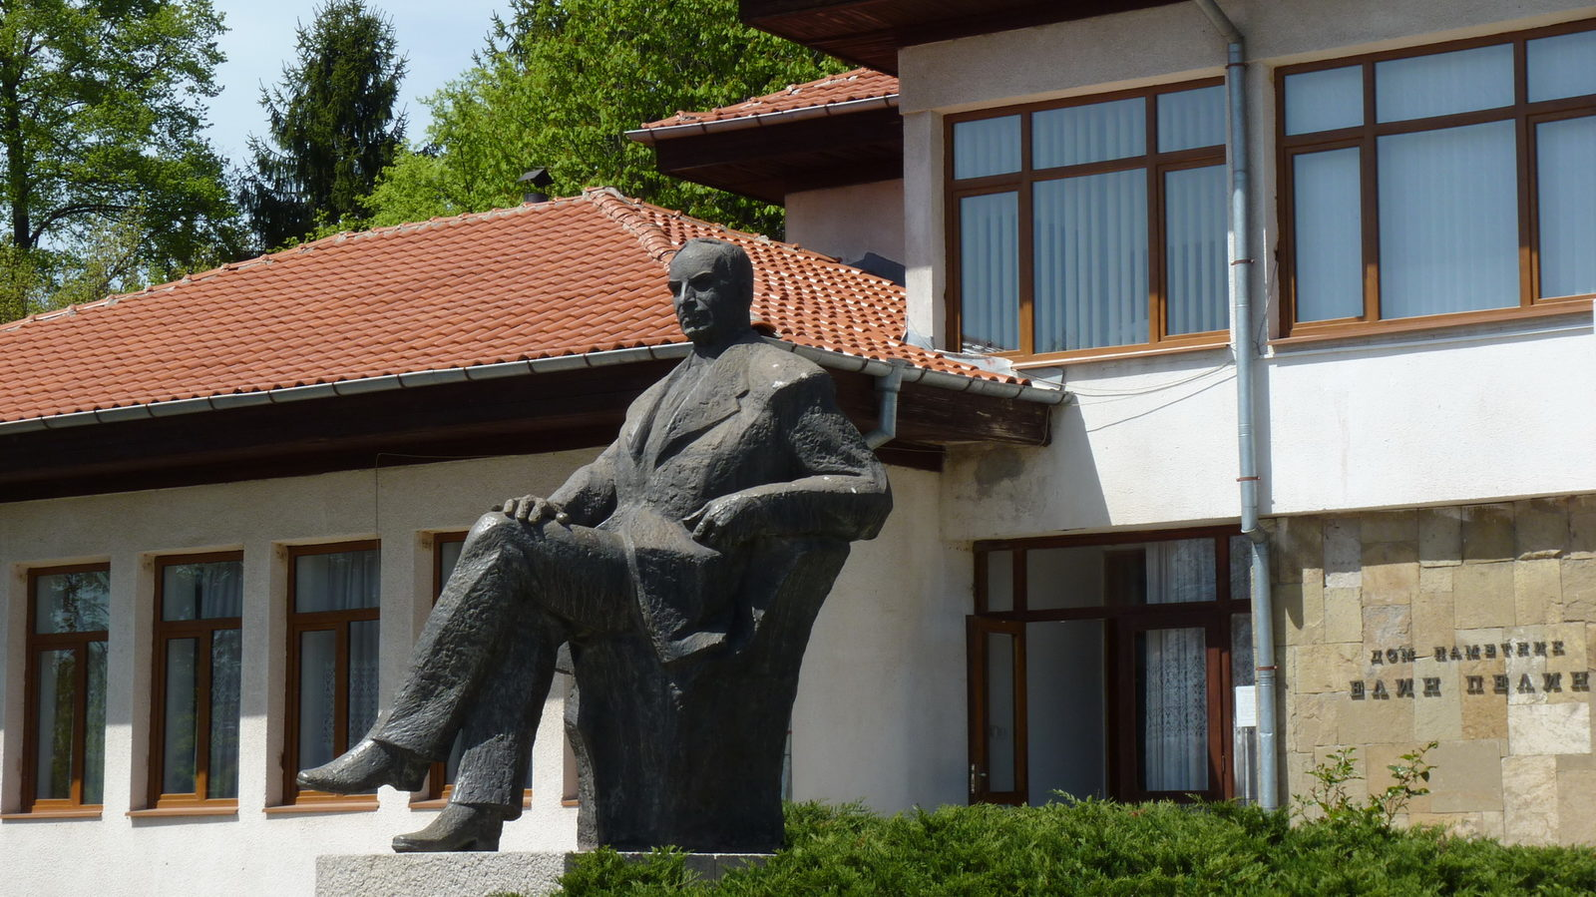
Елин Пелин e най-малкия от единадесетте деца в семейството. Той израства в среда, където образованието било на особена почит. Завършва началното си образование в родното си село, след което заминава да учи в София , Златица, Панагюрище и Сливен.

Slide 32
Елин Пелин е един от най-големите художници на българското село, майстор на късия разказ в българската литература.
Първите му зрели разкази са: „Напаст божия“, „Ветрената мелница“, „На оня свят“, „Гост“, „Андрешко“, „Пролетна измама“. Автор е на един от най-хубавите български юношески романи в две части — „Ян Бибиян“ и „Ян Бибиян на Луната“

Slide 33
Йордан Йовков
Роден е на 9 ноември през 1880 г. в Жеравна.
Умира на 15 октомври 1937 г.

Slide 34
Къща – музей на Йордан Йовков
Йордан Стефанов Йовков е български писател, класик на българската литература. В Котел получава основното си образование. Завършва гимназия в София. Учителят му по литература – поетът Иван Грозев, му предсказва бъдеще нa писател.

Slide 35
След дипломирането си живее в Добруджа, където се преселва семейството му. През 1900 г. се преселва в село Долен извор и учителства в различни добруджански села до 1912 г., когато е мобилизиран. Участва в Балканската и Междусъюзническата война като командир на рота в 41 пехотен полк.

Slide 36
Избран е единодушно за член на Съюза на писателите от 1920 година.По това време Йовков твърдо застъпва темата за селяшкото битие. Именно тогава написва творбите, с които е припознаван днес – произведения като “Албена”, “Песента на колелетата”, “Шибил”, “По жицата” и др.

